Slide 1
MyBatis

Slide 2
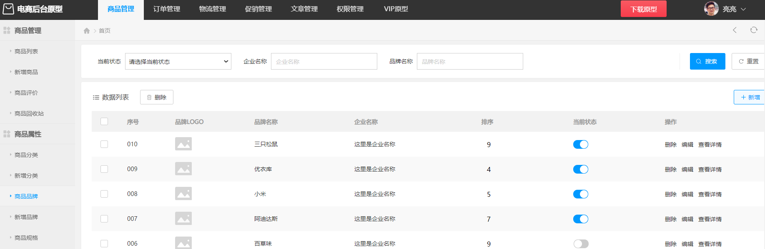
配置文件完成增删改查
完成品牌数据的增删改查操作

Slide 3
配置文件完成增删改查
要完成的功能列表清单：
  查询
    查询所有数据
    查看详情
    条件查询
  添加
  修改
    修改全部字段
    修改动态字段
  删除
    删除一个
    批量删除

Slide 4
配置文件完成增删改查
准备环境
数据库表 tb_brand
实体类 Brand
测试用例

Slide 5
配置文件完成增删改查
要完成的功能列表清单：
  查询
    查询所有数据
    查看详情
    条件查询
  添加
  修改
    修改全部字段
    修改动态字段
  删除
    删除一个
    批量删除

Slide 6
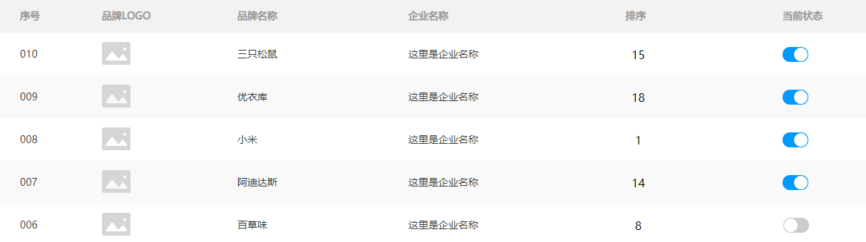
配置文件完成增删改查
查询-查询所有数据
编写接口方法： Mapper接口
参数：无
结果：List<Brand>
2. 编写 SQL语句： SQL映射文件：
3. 执行方法，测试
List<Brand> selectAll();
<select id="selectAll" resultType="brand">
select * from tb_brand;
</select>

Slide 7
配置文件完成增删改查
MyBatis完成操作需要几步 ？
三步：编写接口方法--> 编写SQL --> 执行方法

Slide 8
配置文件完成增删改查
实体类属性名 和 数据库表列名 不一致，不能自动封装数据
1）起别名：在SQL语句中，对不一样的列名起别名，别名和实体类属性名一样
* 可以定义 <sql>片段，提升复用性
2）resultMap：定义<resultMap> 完成不一致的属性名和列名的映射

Slide 9
配置文件完成增删改查
要完成的功能列表清单：
  查询
    查询所有数据
    查看详情
    条件查询
  添加
  修改
    修改全部字段
    修改动态字段
  删除
    删除一个
    批量删除

Slide 10
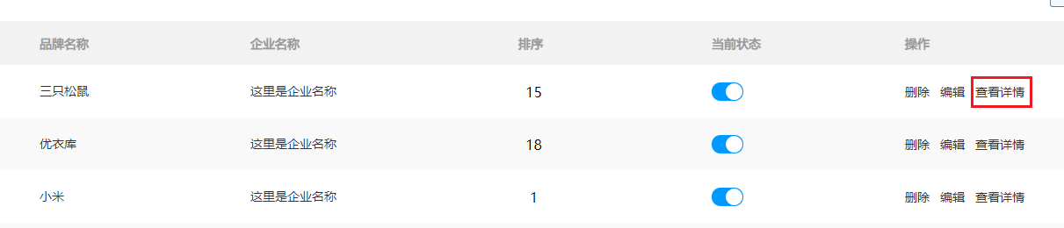
配置文件完成增删改查
查询-查看详情
编写接口方法： Mapper接口
参数：id
结果：Brand
2. 编写 SQL语句： SQL映射文件
3. 执行方法，测试
Brand selectById(int id);
<select id="selectById" parameterType="int" resultType="brand">
select * from tb_brand where id = #{id};
</select>

Slide 11
配置文件完成增删改查
1. 参数占位符：
1）#{}：执行SQL时，会将#{}占位符替换为?,将来自动设置参数值
2）${}：拼SQL。会存在SQL注入问题
3. 使用时机：
* 参数传递，都使用#{}
* 如果要对表名、列名进行动态设置，只能使用${}进行sql拼接。
2. parameterType：
* 用于设置参数类型，该参数可以省略

Slide 12
配置文件完成增删改查
要完成的功能列表清单：
  查询
    查询所有数据
    查看详情
    条件查询
  添加
  修改
    修改全部字段
    修改动态字段
  删除
    删除一个
    批量删除

Slide 13
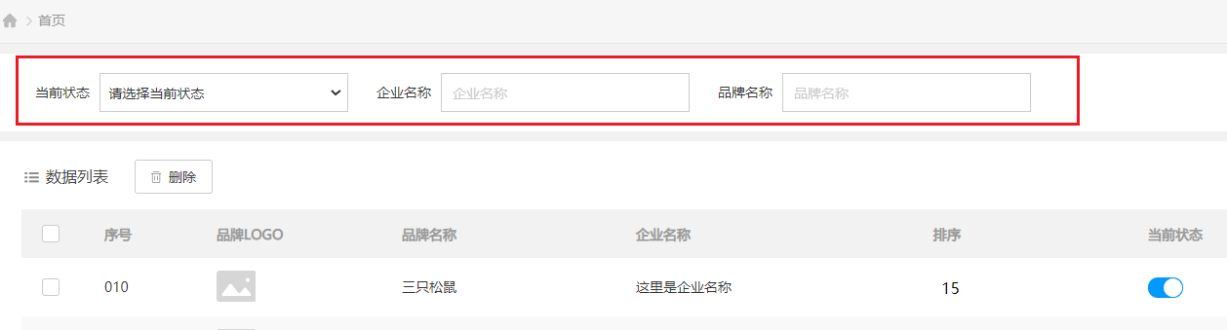
配置文件完成增删改查
查询-多条件查询
编写接口方法： Mapper接口
参数：所有查询条件
结果：List<Brand>
2. 编写 SQL语句： SQL映射文件
3. 执行方法，测试
List<Brand> selectByCondition(@Param("status")int status, @Param("companyName") String companyName, @Param("brandName") String brandName);
List<Brand> selectByCondition(Brand brand);
List<Brand> selectByCondition(Map map);
<select id="selectByCondition" resultMap="brandResultMap">
select *
from tb_brand
where
status = #{status}
and company_name like #{companyName}
and brand_name like #{brandName}
</select>

Slide 14
配置文件完成增删改查
SQL语句设置多个参数有几种方式？
1） 散装参数：需要使用@Param("SQL中的参数名称")
* 使用麻烦
2) 实体类封装参数
* 只需要保证SQL中的参数名 和 实体类属性名对应上，即可设置成功
3) map集合
* 只需要保证SQL中的参数名 和 map集合的键的名称对应上，即可设置成功

Slide 15
配置文件完成增删改查
用户输入条件时，是否所有条件都会填写？

Slide 16
配置文件完成增删改查
查询-多条件查询-动态条件
SQL语句会随着用户的输入或外部条件的变化而变化，我们称为 动态SQL
<select id="selectByCondition" resultMap="brandResultMap">
select *
from tb_brand
where
status = #{status}
and company_name like #{companyName}
and brand_name like #{brandName}
</select>
MyBatis 对动态SQL有很强大的支撑：
if
choose 、when, otherwise
where, set
foreach
Notes:
<select id="selectByCondition" resultMap="brandResultMap">
select *
from tb_brand
<where>
<if test="status!=null">
and status = #{status}
</if>
<if test="companyName!=null">
and company_name like concat('%',#{companyName},'%')
</if>
<if test="brandName!=null">
and brand_name like concat('%',#{brandName},'%')
</if>
</where>
</select>

Slide 17
配置文件完成增删改查
动态SQL
if：用于判断参数是否有值，使用test属性进行条件判断
使用<where> 标签替换 where 关键字

Slide 18
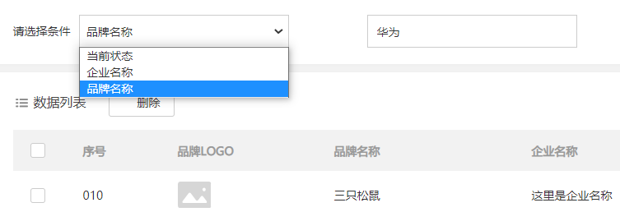
配置文件完成增删改查
查询-单条件查询-动态条件
从多个条件中选择一个
choose (when, otherwise)：选择，类似于Java 中的 switch 语句
<select id="selectByConditionSingle" resultMap="brandResultMap">
select *
from tb_brand
where
<choose> <!--类似于switch-->
<when test="status != null"> <!--类似于case-->
status = #{status}
</when>
<when test="companyName != null and companyName !=''">
company_name like #{companyName}
</when>
<when test="brandName != null and brandName !='' ">
brand_name like #{brandName}
</when>
<otherwise> <!--类似于default-->
1 = 1
</otherwise>
</choose>
</select>

Slide 19
配置文件完成增删改查
要完成的功能列表清单：
  查询
    查询所有数据
    查看详情
    条件查询
  添加
  修改
    修改全部字段
    修改动态字段
  删除
    删除一个
    批量删除

Slide 20
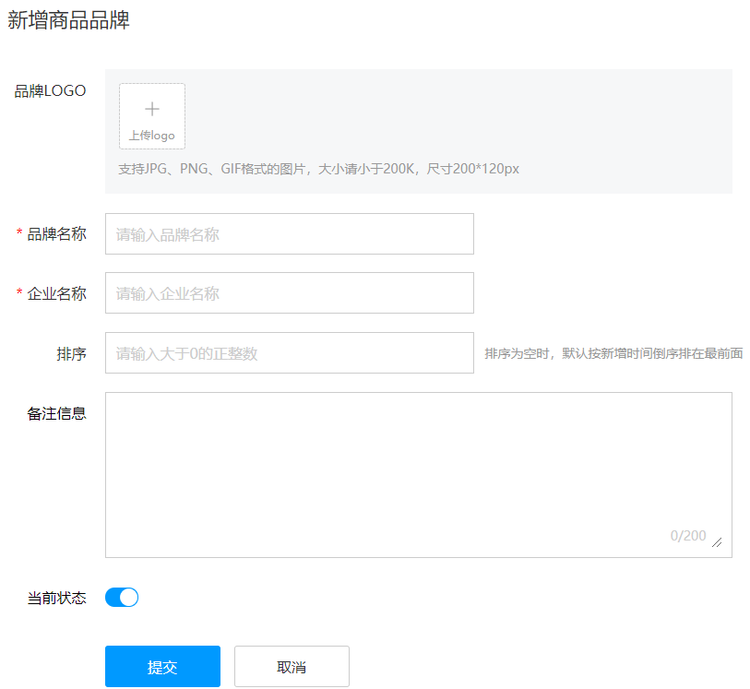
配置文件完成增删改查
添加
编写接口方法： Mapper接口
参数：除了id之外的所有数据
结果：void
编写 SQL语句： SQL映射文件
3. 执行方法，测试
void add(Brand brand);
<insert id="add">
insert into tb_brand (brand_name, company_name, ordered, description, status)
values (#{brandName},#{companyName},#{ordered},#{description},#{status});
</insert>
MyBatis事务：
openSession()：默认开启事务，进行增删改操作后需要使用 sqlSession.commit(); 手动提交事务
openSession(true)：可以设置为自动提交事务（关闭事务）

Slide 21
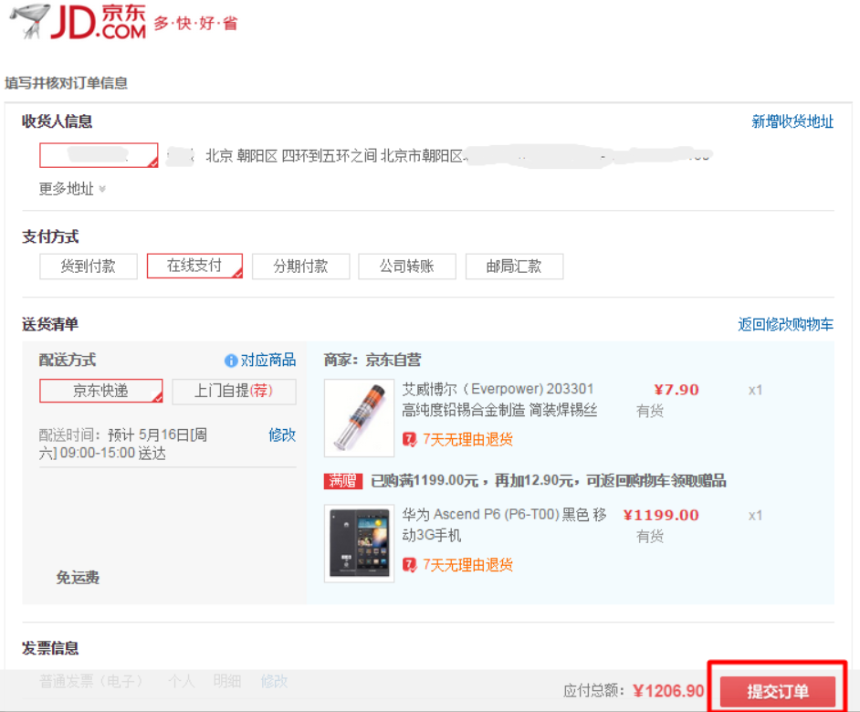
配置文件完成增删改查
添加 – 主键返回
在数据添加成功后，需要获取插入数据库数据的主键
比如：添加订单和订单项
添加订单
添加订单项，订单项中需要设置所属订单的id
订单 Order
<insert id="addOrder" useGeneratedKeys="true" keyProperty="id">
insert into tb_order (payment, payment_type, status)
values (#{payment},#{paymentType},#{status});
</insert>
订单项
OrderItem
<insert id="addOrderItem" >
insert into tb_order_item (goods_name, goods_price, count,order_id)
values (#{goodsName},#{goodsPrice},#{count},#{orderId});
</insert>

Slide 22
配置文件完成增删改查
返回添加数据的主键
<insert useGeneratedKeys="true" keyProperty="id">

Slide 23
配置文件完成增删改查
要完成的功能列表清单：
  查询
    查询所有数据
    查看详情
    条件查询
  添加
  修改
    修改全部字段
    修改动态字段
  删除
    删除一个
    批量删除

Slide 24
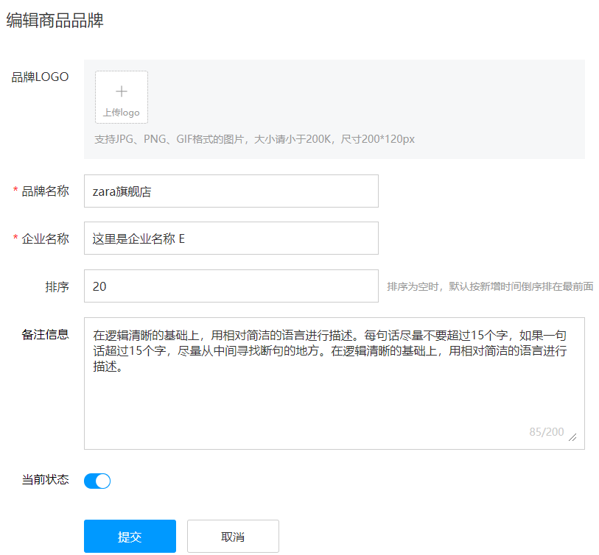
配置文件完成增删改查
修改 – 修改全部字段
编写接口方法： Mapper接口
参数：所有数据
结果：void
编写 SQL语句： SQL映射文件
3. 执行方法，测试
void update(Brand brand);
<update id="update">
update tb_brand
set brand_name = #{brandName},
company_name = #{companyName},
ordered = #{ordered},
description = #{description},
status = #{status}
where id = #{id};
</update>

Slide 25
配置文件完成增删改查
要完成的功能列表清单：
  查询
    查询所有数据
    查看详情
    条件查询
  添加
  修改
    修改全部字段
    修改动态字段
  删除
    删除一个
    批量删除

Slide 26
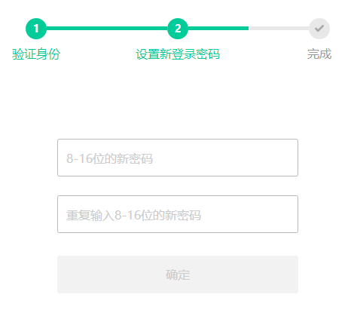
配置文件完成增删改查
修改 – 修改部分字段
<update id="update">
update tb_brand
<set>
<if test="brandName != null and brandName !='' ">
brand_name = #{brandName},
</if>
<if test="companyName != null and companyName !=''">
company_name = #{companyName},
</if>
<if test="ordered != null">
ordered = #{ordered},
</if>
<if test="description != null and description !=''">
description = #{description},
</if>
<if test="status != null">
status = #{status},
</if>
</set>
where id = #{id};
</update>
编写接口方法： Mapper接口
参数：部分数据，封装到对象中
结果：void
编写 SQL语句： SQL映射文件
3. 执行方法，测试

Slide 27
配置文件完成增删改查
要完成的功能列表清单：
  查询
    查询所有数据
    查看详情
    条件查询
  添加
  修改
    修改全部字段
    修改动态字段
  删除
    删除一个
    批量删除

Slide 28
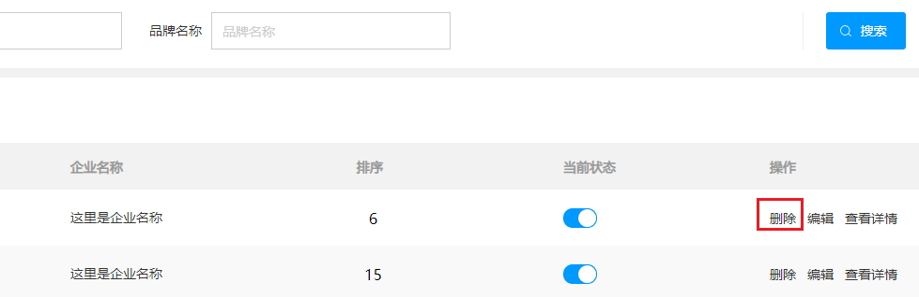
配置文件完成增删改查
删除一个
编写接口方法： Mapper接口
参数：id
结果：void
编写 SQL语句： SQL映射文件
执行方法，测试
void deleteById(@Param("id") int id);
<delete id="deleteById">
delete from tb_brand where id = #{id}
</delete>

Slide 29
配置文件完成增删改查
要完成的功能列表清单：
  查询
    查询所有数据
    查看详情
    条件查询
  添加
  修改
    修改全部字段
    修改动态字段
  删除
    删除一个
    批量删除

Slide 30
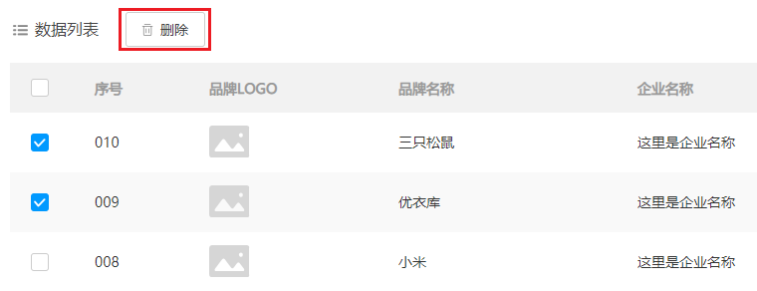
配置文件完成增删改查
批量删除
编写接口方法： Mapper接口
参数：id数组
结果：void
编写 SQL语句： SQL映射文件
执行方法，测试
void deleteByIds(@Param("ids") int[] ids);
<delete id="deleteByIds">
delete from tb_brand
where id in
<foreach collection="ids" item="id" separator="," open="(" close=")">
#{id}
</foreach>
</delete>

